Slide 1


Semana Acadêmica 2018
Python Para Automação
Fundamentos e Hands on
Carlos Rodrigues Rocha
carlos.rocha@riogrande.ifrs.edu.br
Setembro/2018

Slide 2
Roteiro
Parte 1
Conceitos básicos de programação
Python e seu ecossistema
Usando a IDE e descobrindo como programar (e se informar)
Programação estruturada: tomada de decisões
APIs (ou como aproveitar o que já existe)

Slide 3
Roteiro
Parte 2 (amanhã)
Dados sequenciais
Programação estruturada e modular
Catando piolho (debugging)

Slide 4
Roteiro
Parte 3
OO : Criação de classes
Interfaces gráficas: Fundamentos
Gráficos com Matplotlib
Criação de GUIs em Qt
Comunicação serial
Integrando tudo: gerando gráficos em uma GUI a partir do Arduino

Slide 5
Programação – Conceitos básicos
O que é um programa?
Conjunto de instruções que define o que um computador deve fazer.
O que são essas instruções?
Cálculos, comparações e decisões
Armazenamento de dados
Se é apenas isso, como é possível fazer coisas complexas?
O conjunto de instruções (primitivas) é muito rápido em execução (MIPS)
Cálculos simples + Armazenamento aos milhões = Tarefas complexas
Conjuntos de instruções primitivas são agrupados em métodos reutilizáveis
Conjuntos de métodos são agrupados em bibliotecas
Interfaces de Programação de Aplicações (APIs) definem o que uma biblioteca tem de disponível

Slide 6
Programação – Conceitos básicos
O que é necessário para programar?
ALGORITMOS = expressar a ideia de forma que seja claramente entendível.
Utilizar o conjunto de instruções primitivas e bibliotecas de métodos já implementados.
Usar uma linguagem de programação.
O que são algoritmos?
Receitas de como algo pode ser feito de forma padronizada, cobrindo todas as possibilidades
Termo usado inicialmente na matemática: método de Baskhara, por exemplo.
Bibliotecas?
Muitos ambientes de programação contam com algoritmos já implementados
Dividir para conquistar: Métodos complexos são usualmente baseados em métodos mais simples
Bibliotecas reúnem métodos de mesma natureza (matemático, gráfico, busca, comunicação…)

Slide 7
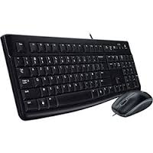
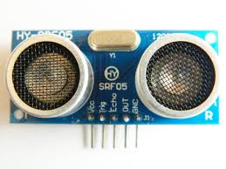
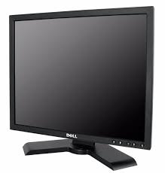
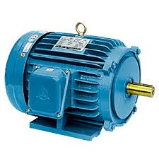
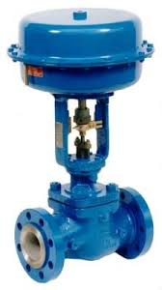
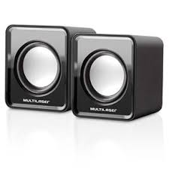

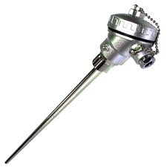
Programação – Conceitos básicos
Linguagens de Programação
Usadas para especificar o que uma máquina programável pode fazer.
Linguagens de baixo nível: especificação das primitivas da máquina a serem usadas no programa
Linguagens de alto nível: especificação mais abstrata e independente da máquina
Máquina programável
Conceito originalmente desenvolvido por von Neumann
Computador com conjunto primitivo de operações, memória e entrada/saída
A memória armazena programas, além dos dados
Memória
Unidade de
Controle
Entrada
Saída
Unidade
Lógico
Aritmética

Slide 8
Programação – Conceitos básicos
O que o computador compreende e interpreta?
Instruções primitivas implementadas no seu projeto de hardware.
Código de máquina
Assembly – Linguagem de montagem mais próxima. Dependente do hardware.
Dificuldade: Cada hardware tem o seu. Como desenvolver de forma mais genérica?
Linguagens de Programação de Alto Nível
Baseadas em línguas humanas, porém com sintaxe e semântica simplificada.
As frases devem ter significado único, claro, não ambíguo.
Apesar disso, são mais abstratas e simples de descrever algoritmos que assembly
O que diferencia, e quantas são as LPs de Alto Nível?
A diferenciação é causada pela área em que os programas são utilizados
Existem centenas de linguagens, algumas com dezenas de dialetos
Não existe linguagem ideal, mas a mais adequada para algumas aplicações

Slide 9
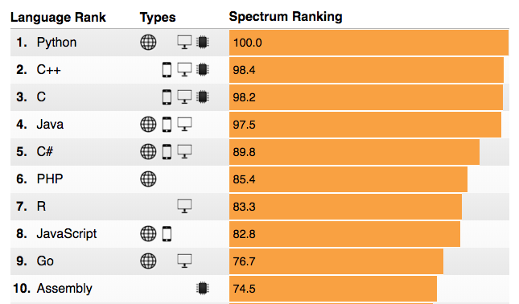
Programação – Conceitos básicos
Ranking das Linguagens de Programação
Fonte: IEEE Spectrum(2018)

Slide 10
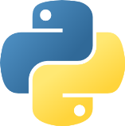
Python e seu ecossistema
Python
  Linguagem de programação de alto nível interpretada
  Estruturada, modular e orientada a objetos
  Tipagem dinâmica e forte
  Criada por Guido van Rossum em 1990
Características
  Uso geral
  Expressão da lógica é mais importante que os aspectos computacionais
  Grande base de recursos built-in e extensa oferta de bibliotecas
  Comunidade de usuários e desenvolvedores imensa
  Flerte com a comunidade open source e software livre

Slide 11
Python e seu ecossistema
Onde e como obter?
  Direto do site www.python.org
  Obtendo uma distribuição:
    Python-xy (python-xy.github.io)
    Enthought Canopy (store.enthought.com/downloads)
  Ou, se é um iluminado Linux (ou MacOS), é só selecionar os pacotes
APIs
  Várias são disponíveis no próprio Python
  APIs de terceiros disponíveis de acordo com a área
Ambientes de Desenvolvimento (IDE)
  Além do editor (básico), ferramentas de apoio integradas a ele
  Diversas IDEs independentes do Python

Slide 12

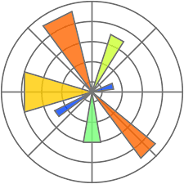
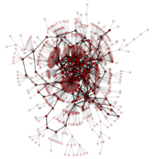


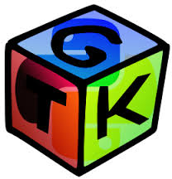



Python e seu ecossistema
APIs científicas
  Numpy
  Scipy
  Matplotlib
  NetworkX
APIs Gráficas
  Qt
  GTK
  Wx
Outras
  Pyserial
  MinimalModbus
  Django

Slide 13
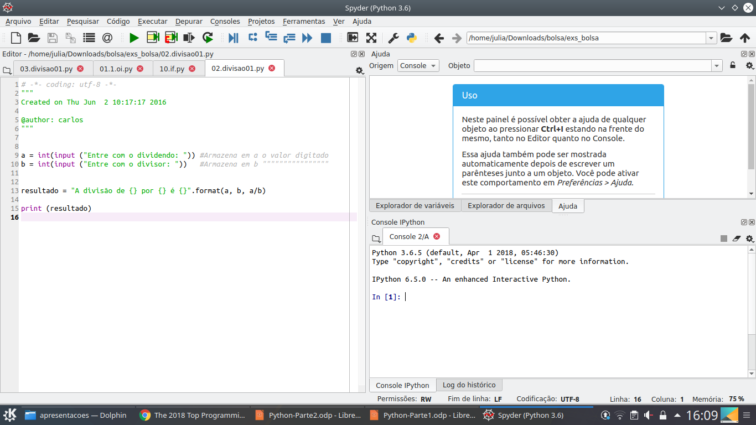
Usando a IDE
Spyder³: IDE para Python 3.x que lembra o MATLAB

Slide 14
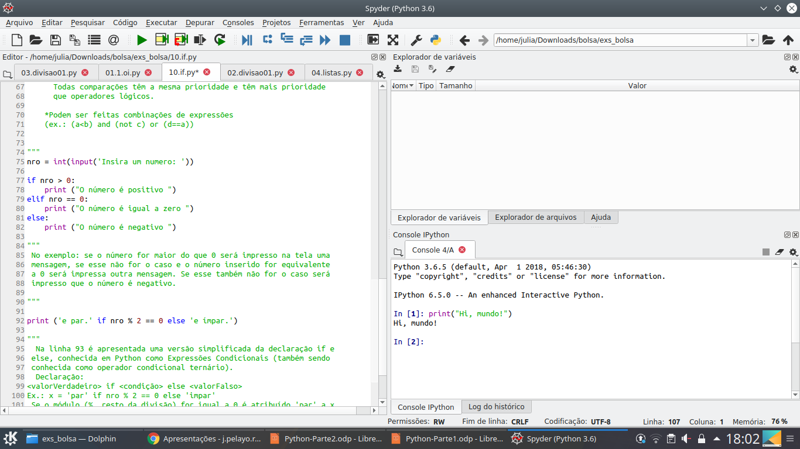
Usando a IDE

Slide 15
Usando a IDE
Exemplos 1 e 2

Slide 16
Programação estruturada: decisões
Programação estruturada
  Lógica baseada em sequências, decisões e repetições
  Sequências: Uma instrução após a outra
  Decisões: if… else...elsif ; operador condicional
  Repetições: while ; for
INDENTAÇÃO!!!

Slide 17
Programação estruturada e modular
Exemplo 3 (if)

Slide 18
APIs
Uso de import para especificar o que interessa
Módulos podem ser built-in, de terceiros ou próprios
Os módulos devem estar no PATH
Às vezes, conhecer um módulo é mais complexo que saber a linguagem, e muito mais importante

Slide 19
APIs
Exemplo 4 (polinomios – numpy matplotlib)

Slide 20
Semana Acadêmica 2018
Python Para Automação
Fundamentos e Hands on
Carlos Rodrigues Rocha
carlos.rocha@riogrande.ifrs.edu.br
Continua...
Setembro/2018

Slide 21
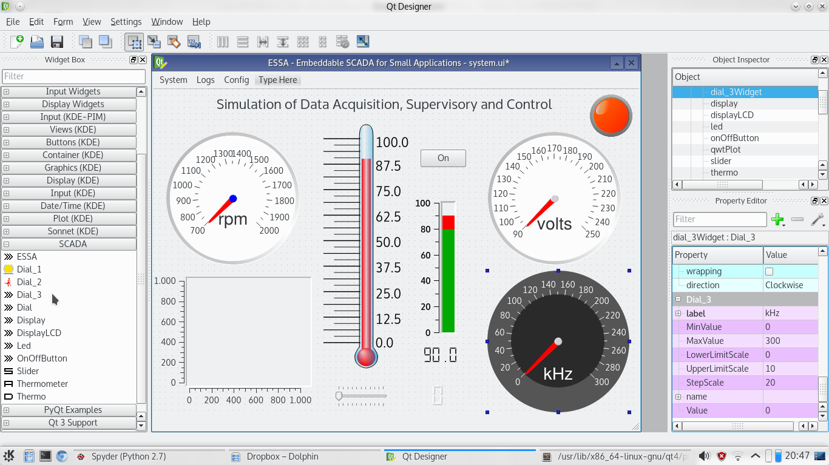
?!
ESSA (Scholl; Rocha, 2015)

